Slide 1


Napredna upotreba tabele za analizu logističkih podataka
Optimizacija distributivne mreže koristeći gravitacione tačke
Predavenje
BAS4SC
Business Analytics Skills
for the Future-proof Supply Chains
Project number – 2022-1-PL01-KA220-HED-000088856

Slide 2
Agenda
Logistička mreža
Gravitacioni model u logističkoj mreži
Uravnotežen gravitacioni model
Gravitacioni model u međunarodnoj trgovini
Rezime

Slide 3
LOGISTIČKA MREŽA

Slide 4
Logistička mreža
Mreža lanca snabdevanja pretvara sirovine u finalne proizvode i, naravno, isporučuje ih krajnjim kupcima (potrošačima). To uključuje različite vrste objekata. Planiranje i projektovanje mreže lanca snabdevanja stoga se fokusira na identifikaciju broja i vrste pojedinačnih veza i koordinaciju aktivnosti između njih. Tipične veze u mreži lanca snabdevanja sastoje se od dobavljača i kooperanata, proizvodnih i montažnih pogona, distributivnih centara, skladišta i kupaca.
Source: Govindan et al., 2017.

Slide 5
Logistička mreža
Strateški nivo
broj, lokacija i kapacitet objekata
Taktičke odluke
Na primer: Odluke o cenama
Na primer, odluke o rutiranju vozila
često se kreću od jednog sata do jednog tromesečja
Tipični vremenski horizont od oko tri do pet godina
od tri meseca do tri godine
Operativne odluke
Source: Govindan et al., 2017.

Slide 6
Logistička mreža
Postoje mnogi faktori koji utiču na lokaciju objekta u lancu snabdevanja.
To su, između ostalog,:
izvori sirovina i lokacija tržišta za proizvodne materijale (uglavnom sirovine, komponente),
industrijske tradicije regiona, uključujući dostupnost dobavljačima i kupcima (posebno važno za aktivnost posrednih veza),
radna snaga (mogućnosti zapošljavanja, naknada, dostupnost, nivo kvalifikacija),
mogućnosti snabdevanja energetskim faktorima,
poreski propisi i administrativna ograničenja,
klimatski i terenski uslovi,
dostupnost puteva i transportnih tačaka,
karakteristike stanovništva, društveno-politički odnosi,
karakteristike infrastrukture (putevi, škole, komunikacije),
mogućnost proširenja objekta.

Slide 7
Logistička mreža
Detaljnije, takođe treba uzeti u obzir:
stope plata u susednim postrojenjima,
mogućnosti komunikacije za posadu i putne naknade,
mogućnost kupovine željene parcele u odabranom regionu,
putevi, autoputevi i uređenje zemljišta sa vodovodnim i gasnim mrežama,
sigurnosne zone za mirise, buku i zagađenje,
teren koji omogućava izgradnju proizvodnih i pomoćnih objekata, parkirališta
mogućnost budućeg širenja u skladu sa potrebama proizvodnog procesa i zahtevima arhitektonskih i građevinskih organa.

Slide 8
GRAVITACIONI MODEL U LOGISTIČKOJ MREŽI

Slide 9

Gravitacioni model u logističkoj mreži
Izgradnja razumne logističke mreže je ključ za razvoj regionalne logistike. Model gravitacije je izveden iz Njutnove gravitacije - podsetimo se: zakon gravitacije je zakon univerzalne gravitacije, čija je svrha da opiše silu kojom tela privlače jedni druge.
Geografski položaj je oduvek bio faktor koji određuje poslovnu aktivnost. Značenje i mogućnosti transporta su se promenili. Geografija je jedan od glavnih izvora troškova trgovine, odnosno prostornih karakteristika zemalja koje utiču na njihove domaće i međunarodne troškove prevoza. Karakteristike koje se uzimaju u obzir uključuju geografsku udaljenost između objekata ili zemalja.

Slide 10

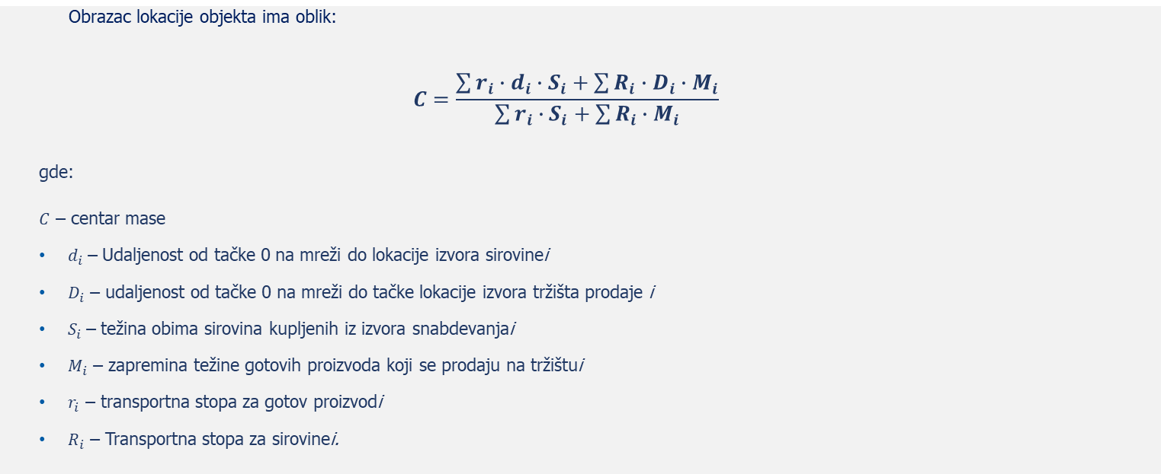
Gravitacioni model u logističkoj mreži
  Obrazac lokacije objekta ima oblik:
$$C=\frac{\sum{{r_{i}∙d}_{i}∙S_{i}+\sum{{R_{i}∙D}_{i}∙M_{i}}}}{\sum{{r_{i}∙S}_{i}+\sum{{R_{i}∙M}_{i}}}}$$
gde:
$C$ – centar mase
$d_{i}$ – Udaljenost od tačke 0 na mreži do lokacije izvora sirovinei
$D_{i}$ – udaljenost od tačke 0 na mreži do tačke lokacije izvora tržišta prodaje i
$S_{i}$ – težina obima sirovina kupljenih iz izvora snabdevanjai
$M_{i}$ – zapremina težine gotovih proizvoda koji se prodaju na tržištui
$r_{i}$ – transportna stopa za gotov proizvodi
$R_{i}$ – Transportna stopa za sirovinei.

Slide 11



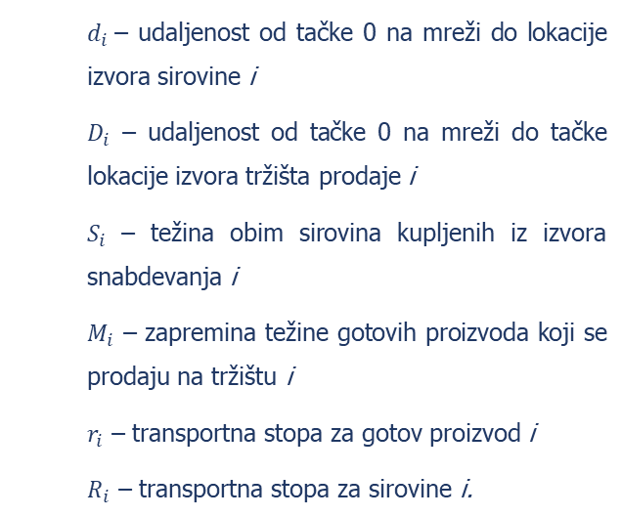
Gravitacioni model u logističkoj mreži
$d_{i}$ – udaljenost od tačke 0 na mreži do lokacije izvora sirovine i
$D_{i}$ – udaljenost od tačke 0 na mreži do tačke lokacije izvora tržišta prodaje i
$S_{i}$ – težina obim sirovina kupljenih iz izvora snabdevanja i
$M_{i}$ – zapremina težine gotovih proizvoda koji se prodaju na tržištu i
$r_{i}$ – transportna stopa za gotov proizvod i
$R_{i}$ – transportna stopa za sirovine i.
Maloprodaja 1
s₁
M₁
r₁
dobavljač 1
D₁
R₁
d₁
M₂
Distributivni centar
Maloprodaja 2
R₂
s₂
M₃
r₂
dobavljač 2
D₂
R₃
Maloprodaja 3
d₂
D₃
Tačka 0

Slide 12
URAVNOTEŽENI GRAVITACIONI MODEL

Slide 13

Uravnoteženi gravitacioni model
Metoda uravnoteženog centra gravitacije se koristi za određivanje lokacije jednog ekonomskog objekta (npr. skladišta). Uzima u obzir izvore potražnje različitog značaja i lokacije. Lokacija se određuje pomoću koordinata (X, Y), koje označavaju položaj tačke na mapi. Značaj se odnosi na, na primer, obim isporuka, broj ljudi koji žive na datoj lokaciji ili prodajnu vrednost. Takođe možete koristiti drugi indikator, važno je da je pravilno prilagođen situaciji. Opisani metod koristi ponderisane koeficijente tačke snabdevanja, čime se generiše tačka na mapi označena koordinatama.
Metoda uravnoteženog centra gravitacije omogućava vam da odredite lokaciju jednog ekonomskog objekta u odabranom geografskom području. Metoda je jednostavna za upotrebu i svodi se na određivanje dva parametra na geografskoj mreži.

Slide 14
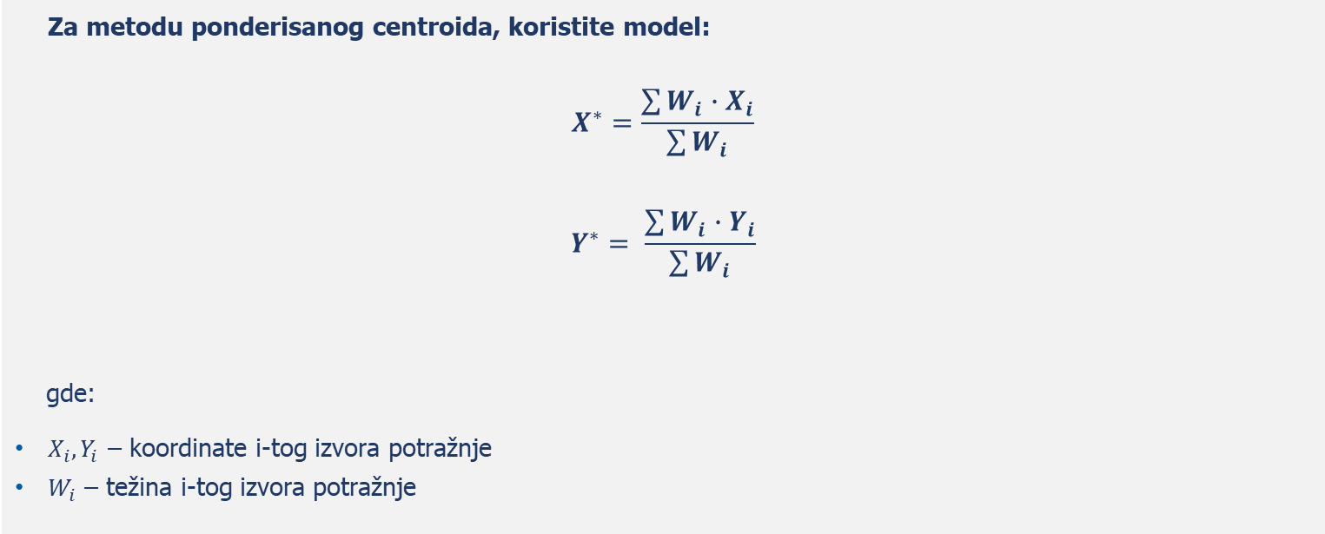
Uravnoteženi gravitacioni model
Za metodu ponderisanog centroida, koristite model:
$$X^{∗}=\frac{\sum{W_{i}∙X_{i}}}{\sum{W_{i}}}$$
$$Y^{∗}= \frac{\sum{W_{i}∙Y_{i}}}{\sum{W_{i}}}$$
gde:
$X_{i}, Y_{i}$ – koordinate i-tog izvora potražnje
$W_{i}$ – težina i-tog izvora potražnje

Slide 15
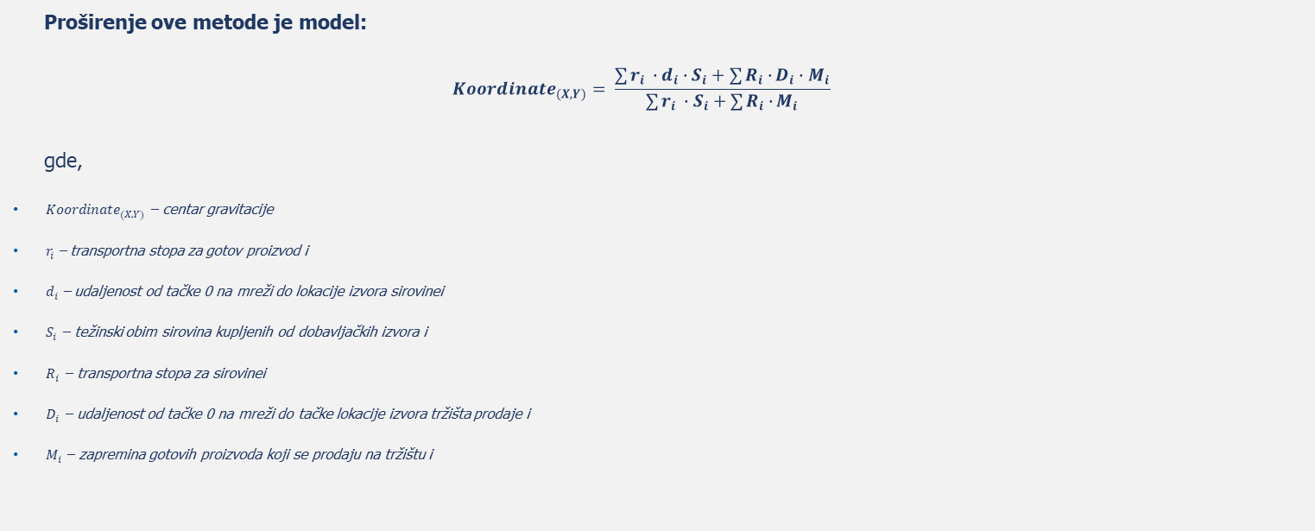
Uravnoteženi gravitacioni model
Proširenje ove metode je model:
$${Koordinate}_{(X,Y)}= \frac{\sum{r_{i }}∙d_{i}∙S_{i}+\sum{R_{i}∙}D_{i}∙M_{i}}{\sum{r_{i }}∙S_{i}+\sum{R_{i}∙}M_{i}}$$
gde,
${Koordinate}_{(X,Y)}$ – centar gravitacije
$r_{i }$– transportna stopa za gotov proizvod i
$d_{i}$– udaljenost od tačke 0 na mreži do lokacije izvora sirovinei
$S_{i}$ – težinski obim sirovina kupljenih od dobavljačkih izvora i
$R_{i}$ – transportna stopa za sirovinei
$D_{i}$ – udaljenost od tačke 0 na mreži do tačke lokacije izvora tržišta prodaje i
$M_{i}$ – zapremina gotovih proizvoda koji se prodaju na tržištu i

Slide 16
Uravnoteženi gravitacioni model
Definišite lokacije izvora snabdevanja (koordinate geografske dužine i širine)
Definišite lokacije potražnje (koordinate geografske dužine i širine)
Definisati transportne stope od snabdevanja (do centralne tačke, npr. skladišta) i distribucije (od centralne tačke do kupaca)
Izaberite samo one tokove materijala i robe za koje plaćate prevoz
Izračunajte koordinate geografske dužine i širine centralne tačke koristeći datu formulu

Slide 17
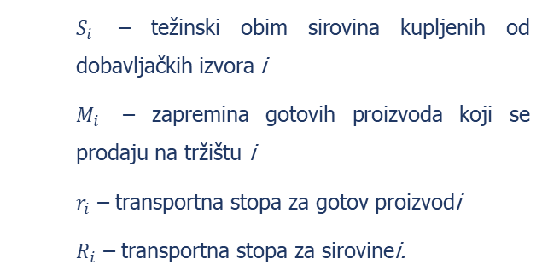
Uravnoteženi gravitacioni model
Geografska širina
$S_{i}$ – težinski obim sirovina kupljenih od dobavljačkih izvora i
$M_{i}$ – zapremina gotovih proizvoda koji se prodaju na tržištu i
$r_{i}$ – transportna stopa za gotov proizvodi
$R_{i}$ – transportna stopa za sirovinei.
Maloprodaja 1
s₁
M₁
r₁
dobavljač 1
C_{Lati}
R₁
M₂
Distributivni centar
s₂
Maloprodaja 2
R₂
M₃
r₂
dobavljač 2
R₃
Maloprodaja 3
C_{Long}
Longitude

Slide 18
GRAVITACIONI MODEL U MEĐUNARODNOJ TRGOVINI

Slide 19

Gravitacioni model u međunarodnoj trgovini
Tinbergen (1962) je bio prvi koji je pružio intuitivno objašnjenje bilateralnih trgovinskih tokova u međunarodnoj trgovini. Njegova otkrića postavila su temelje za moderni model gravitacije, koji pretpostavlja da je trgovina između nacija direktno proporcionalna veličini njihovih ekonomija i obrnuto proporcionalna troškovima trgovine. Ovo treba shvatiti na sledeći način:
  očekuje se da će veće zemlje više trgovati,
  očekuje se da će zemlje koje su dalje trgovati manje (verovatno zbog viših trgovinskih troškova).

Slide 20
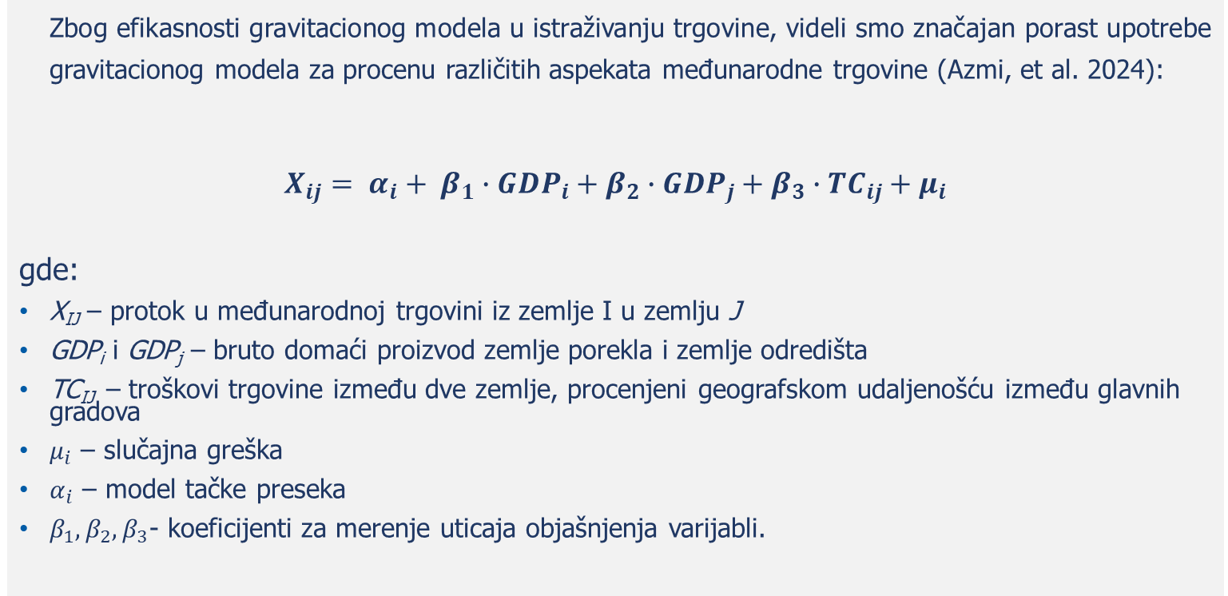
Gravitacioni model u međunarodnoj trgovini
Zbog efikasnosti gravitacionog modela u istraživanju trgovine, videli smo značajan porast upotrebe gravitacionog modela za procenu različitih aspekata međunarodne trgovine (Azmi, et al. 2024):
$$X_{ij}= α_{i}+ β_{1}∙{GDP}_{i}+β_{2}∙{GDP}_{j}+β_{3}∙{TC}_{ij}+μ_{i}$$
gde:
X_{IJ} – protok u međunarodnoj trgovini iz zemlje I u zemlju J
GDP_{i} i GDP_{j} – bruto domaći proizvod zemlje porekla i zemlje odredišta
TC_{IJ} – troškovi trgovine između dve zemlje, procenjeni geografskom udaljenošću između glavnih gradova
$μ_{i}$ – slučajna greška
$α_{i}$ – model tačke preseka
$β_{1}, β_{2}, β_{3}$- koeficijenti za merenje uticaja objašnjenja varijabli.

Slide 21
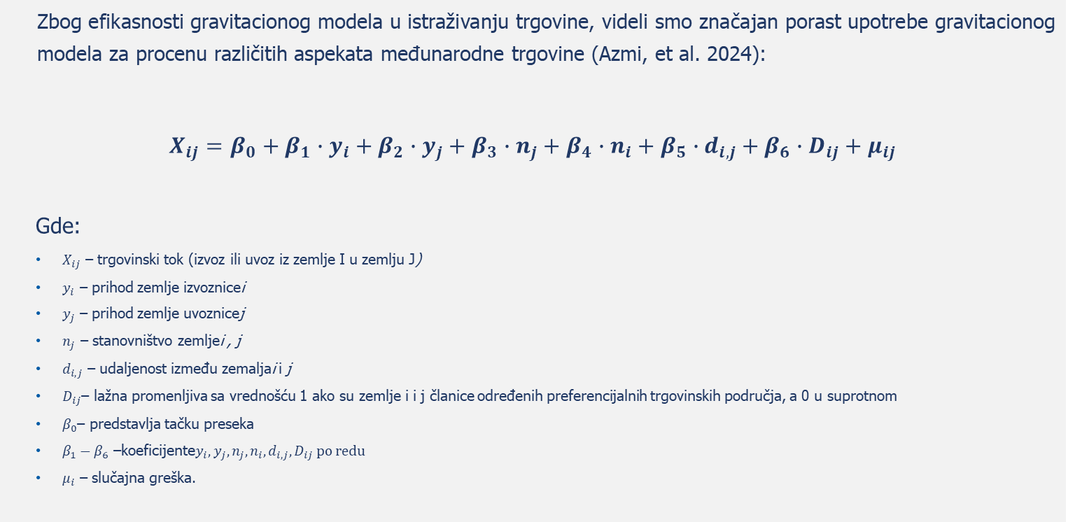
Gravitacioni model u međunarodnoj trgovini
Zbog efikasnosti gravitacionog modela u istraživanju trgovine, videli smo značajan porast upotrebe gravitacionog modela za procenu različitih aspekata međunarodne trgovine (Azmi, et al. 2024):
$$X_{ij}=β_{0}+β_{1}∙y_{i}+β_{2}∙y_{j}+β_{3}∙n_{j}+β_{4}∙n_{i}+β_{5}∙d_{i,j}+β_{6}∙D_{ij}+μ_{ij}$$
Gde:
$X_{ij}$ – trgovinski tok (izvoz ili uvoz iz zemlje I u zemlju J)
$y_{i}$ – prihod zemlje izvoznicei
$y_{j}$ – prihod zemlje uvoznicej
$n_{j}$ – stanovništvo zemljei , j
$d_{i,j}$ – udaljenost između zemaljai i j
$D_{ij}$– lažna promenljiva sa vrednošću 1 ako su zemlje i i j članice određenih preferencijalnih trgovinskih područja, a 0 u suprotnom
$β_{0}$– predstavlja tačku preseka
$β_{1}−β_{6}$ –koeficijente$y_{i}, y_{j}, n_{j}, n_{i}, d_{i,j}, D_{ij} po redu$
$μ_{i}$ – slučajna greška.

Slide 22
REZIME

Slide 23

Rezime
Metoda gravitacionog centra se koristi u logistici vrlo često i na različitim nivoima
Omogućava da se naznači geografski centar logističke mreže na osnovu podataka o lokaciji tačaka ponude i potražnje i parametara troškova transporta i veličine materijalnih tokova
Najčešće korišćena varijanta metode gravitacije je uravnotežena metoda gravitacije
Metoda uravnotežene gravitacije može se koristiti za određivanje lokacije čvorova logističke mreže, kao što su distributivna skladišta ili proizvodni pogoni.

Slide 24
Literatura
  Azmi, S. N., Khan, K. H., & Koch, H. (2024). Assessing the effect of INSTC on India’s trade with Eurasia: an application of gravity model. Cogent Economics & Finance, 12(1). https://doi.org/10.1080/23322039.2024.2313899
  Bergstrand J.H. (1989) The generalized gravity equation, monopolistic competition, and the factor-proportions theory in international trade, Review of Economics and Statistics, 71(1), 143-153.
  Bułkowska M. (2018) Model grawitacyjny w handlu zagranicznym: wybrane aspekty teoretyczne i metodyczne. Prace Naukowe Uniwersytetu Ekonomicznego we Wrocławiu, (529), 39-47.
  Drezner, T., & Drezner, Z. (2016). Sequential location of two facilities: Comparing random to optimal location of the first facility. Annals of Operations Research, 246, 1-15.
  Duanmu J., Foytik P., Khattak A. & Robinson R.M. (2012) Distribution analysis of freight transportation with gravity model and genetic algorithm. Transportation research record, 2269(1), 1-10.
  Govindan K., Fattahi M. & Keyvanshokooh E. (2017) Supply chain network design under uncertainty: A comprehensive review and future research directions, European Journal of Operational Research, 263(1), 108-141.
  Grzybowska K. & Stachowiak A. (2022) Global changes and disruptions in supply chains – preliminary research to sustainable resilience of supply chains. Energies, 15 (art. 4579), 1-15.
  Huff, D. L. (1963). A probabilistic analysis of shopping center trade areas. Land economics, 39(1), 81-90.
  Kong F., Yin H., Nakagoshi N. & Zong Y. (2010) Urban green space network development for biodiversity conservation: Identification based on graph theory and gravity modeling. Landscape and urban planning, 95(1-2), 16-27.
  Puertas R., Martí L. & García L. (2014) Logistics performance and export competitiveness: European experience. Empirica, 41, 467-480.
  Reilly, W. J. (1929). Methods for the study of retail relationships (Vol. 44). Austin: University of Texas, Bureau of Business Research.
  Schlaich T., Horn A.L., Fuhrmann M. & Friedrich H.(2020) A Gravity-Based Food Flow Model to Identify the Source of Foodborne Disease Outbreaks. International Journal of Environmental Research and Public Health. 17(2):444. https://doi.org/10.3390/ijerph17020444
  Stewart J.Q. (1948) Demographic gravitation: evidence and applications. Sociometry 11(1/2), 31-58.
  Tinbergen J. (1962) Shaping The World Economy Suggestions for an International Economic Policy, The Twentieth Century Fund, New York.
  Wang H. & Li M. (2021) Improved gravity model under policy control in regional logistics. Measurement and Control, 54(5-6), 811-819. doi:10.1177/0020294020919849
  Zhu X. & Fan Y. (2017) Research on the construction of regional hub-and-spoke logistics network in Guangxi under the gravity model. Bus Econ Res, 9, 214-217.

Slide 25
Autori:
Katarzyna Grzybowska
Katarzyna Ragin-Skorecka
Katarzyna Siemieniak
Piotr Cyplik
Michał Adamczak
Jędrzej Jankowski-Guzy
Adrianna Toboła-Walaszczyk
Finalna verzija: jun 2025

Slide 26
Hvala na pažnji

